Slide 1







Sử dụng trong bài:
- Classkick:
+ Bài 1: Điền
+ Bài 2: Nối, điền
- Quizizz: Củng cố

Slide 2





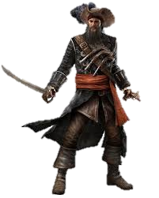

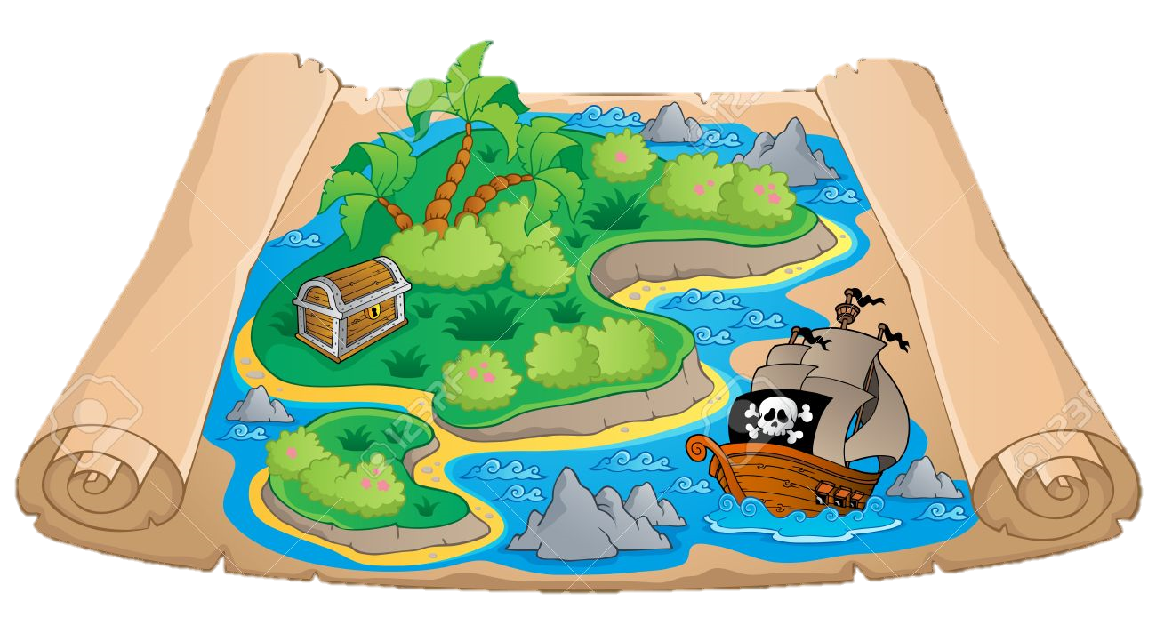
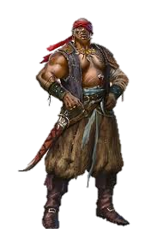
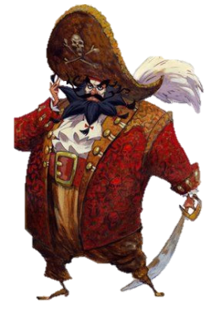


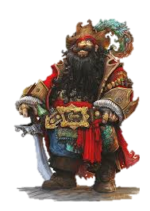


Trò chơi:
Truy tìm kho báu

Slide 3
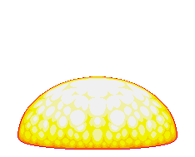
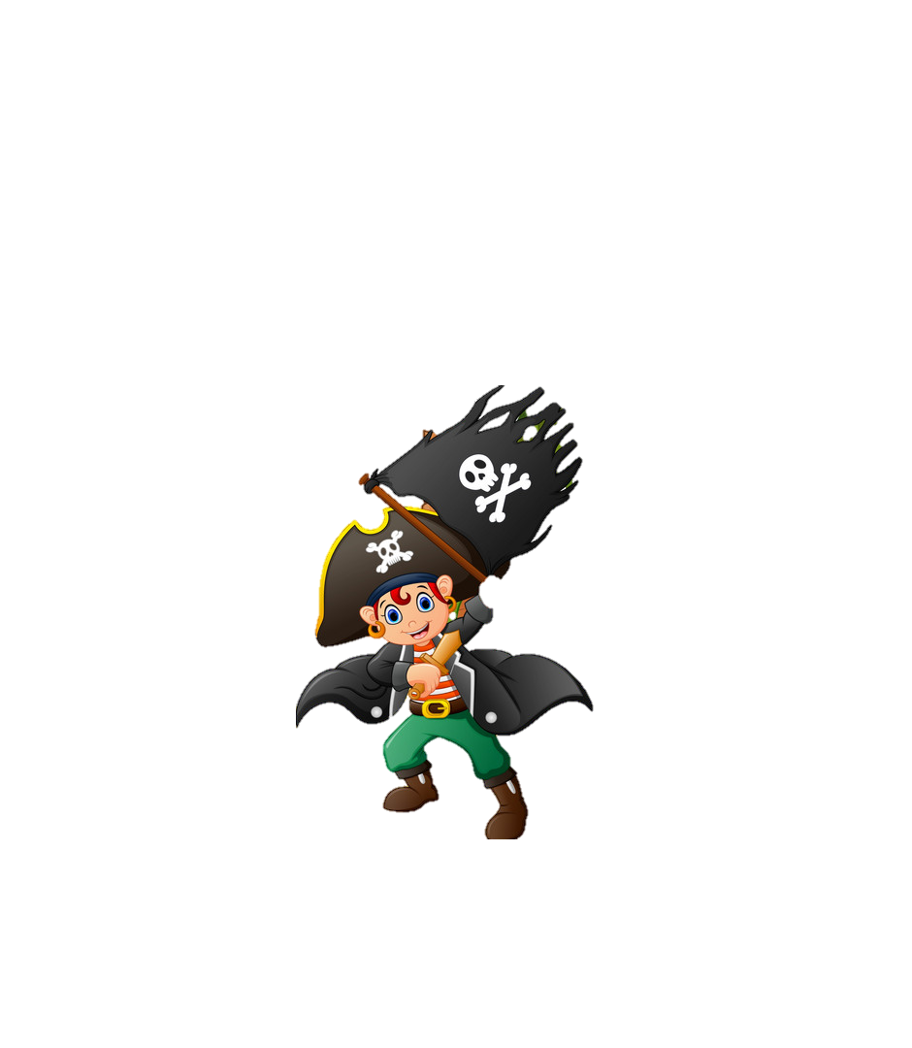
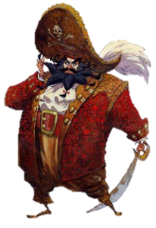


Slide 4




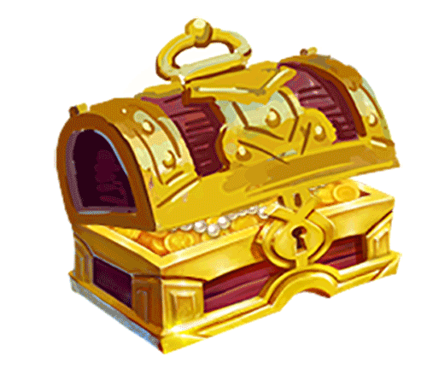

20 : 2 = ?
Nhập câu hỏi ở đây
Thay đổi các câu hỏi
Bạn đã trả lời sai.
Hãy cố gắng lần sau nhé
2
10
A.
B.
12
4
C.
D.

Slide 5
14 : 2 = ?
Nhập câu hỏi ở đây
Thay đổi các câu hỏi
Bạn đã trả lời sai.
Hãy cố gắng lần sau nhé
4
6
A.
B.
7
5
C.
D.

Slide 6
15 : ? = 3
Nhập câu hỏi ở đây
Thay đổi các câu hỏi
Bạn đã trả lời sai.
Hãy cố gắng lần sau nhé
5
3
A.
B.
6
9
C.
D.

Slide 7
20 : 5 = ?
Nhập câu hỏi ở đây
Thay đổi các câu hỏi
Bạn đã trả lời sai.
Hãy cố gắng lần sau nhé
5
2
A.
B.
3
4
C.
D.

Slide 8
? : 5 = 6
Nhập câu hỏi ở đây
Thay đổi các câu hỏi
Bạn đã trả lời sai.
Hãy cố gắng lần sau nhé
30
40
A.
B.
20
35
C.
D.

Slide 9
Có 21 cái kem chia đều cho 7 người. Hỏi mỗi người được mấy cái?
Nhập câu hỏi ở đây
Thay đổi các câu hỏi
Bạn đã trả lời sai.
Hãy cố gắng lần sau nhé
4
2
A.
B.
5
3
C.
D.

Slide 10

CHỦ ĐỀ 8
PHÉP NHÂN, PHÉP CHIA
BÀI 42: Số bị chia –
Số chia - Thương

Slide 11

Thứ hai ngày 17 tháng 1 năm 2022
Toán
Bài 42: Số bị chia – Số chia - Thương (tiết 1)

Slide 12

KHÁM PHÁ

Slide 13
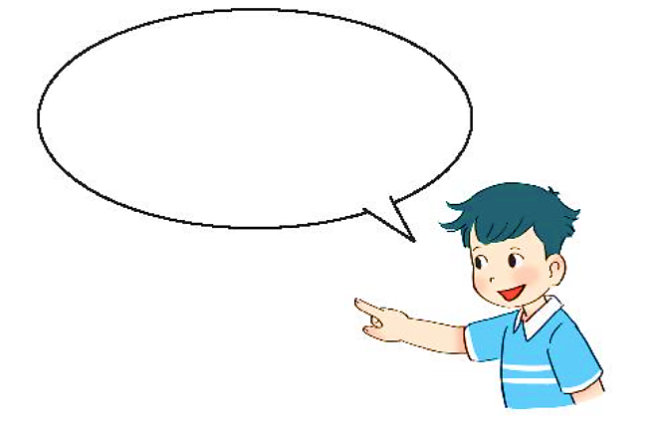


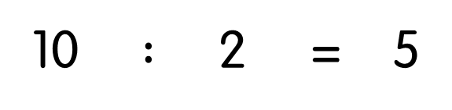
Chia đều 10 bông hoa vào 2 lọ. Hỏi mỗi lọ có mấy bông hoa?
10 $:$ 2 = 5
10 : 2 = 5
Số bị chia
Số chia
Thương
Mỗi lọ có 5 bông hoa.
10 : 2 cũng gọi là thương.

Slide 14

HOẠT ĐỘNG

Slide 15
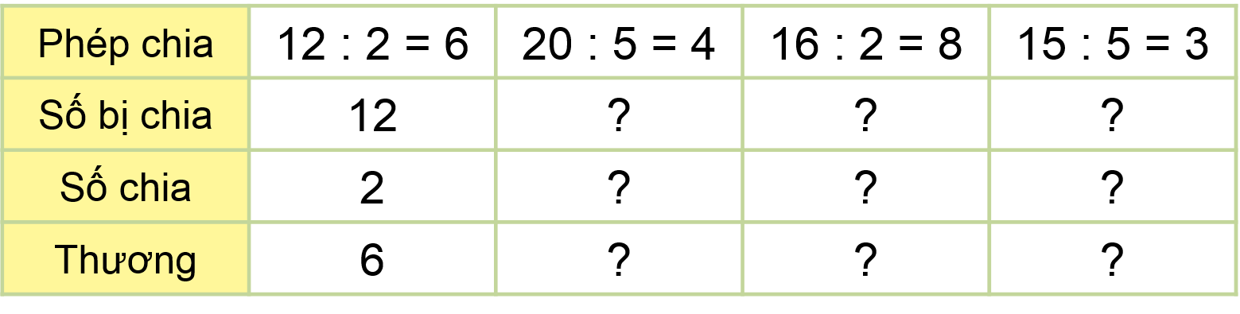
1
Số
?
20
16
15
5
2
5
4
8
3

Slide 16
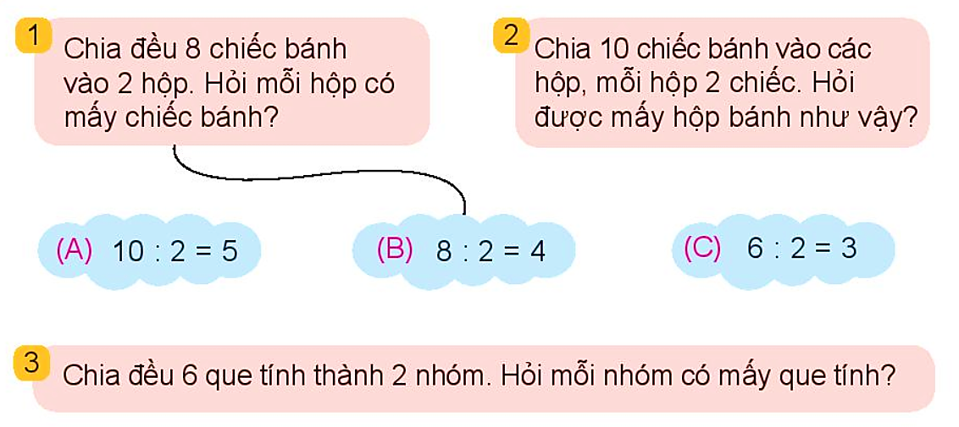

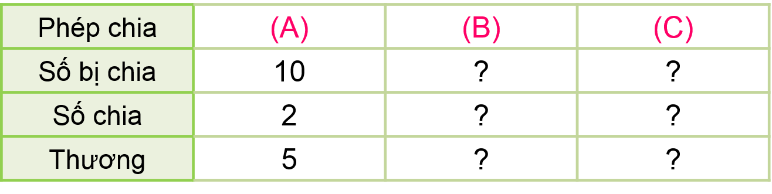
2
a) Chọn phép tính thích hợp.
b) ?
Số
8
6
2
2
4
3

Slide 17
CỦNG CỐ KIẾN THỨC

